Slide 1
Untuk 1 bola, ragam koordinat pusat
Mesh = 464, r = 50 nm

Slide 2
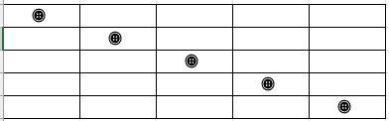
Persebaran

Slide 3
Bidang “Z” atau E(x), k(y)

Slide 4
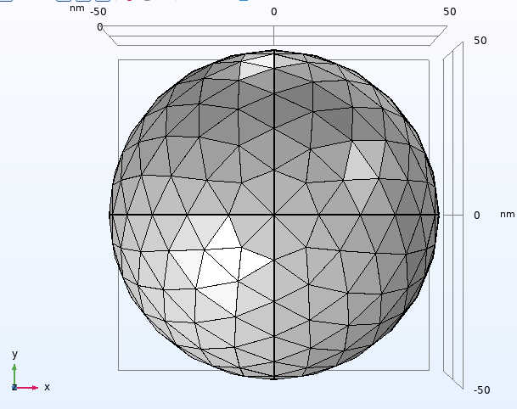
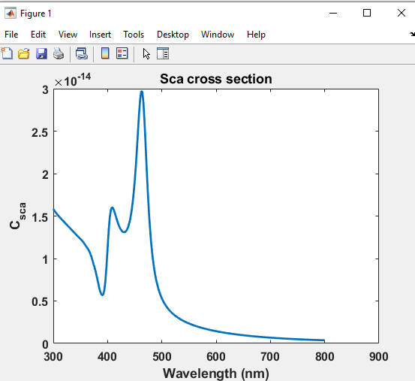
Coarse = 464, dari titik (0,0,0), sudut=0

Slide 5
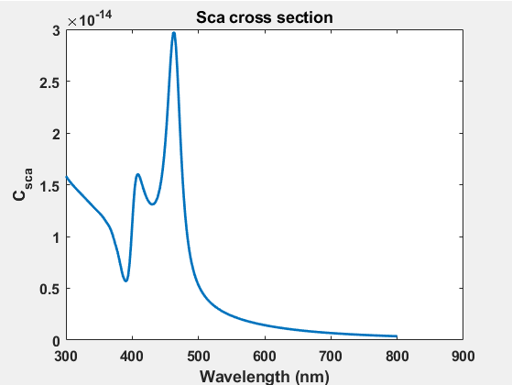
Coarse = 464, dari titik (0,0,0), sudut=15

Slide 6
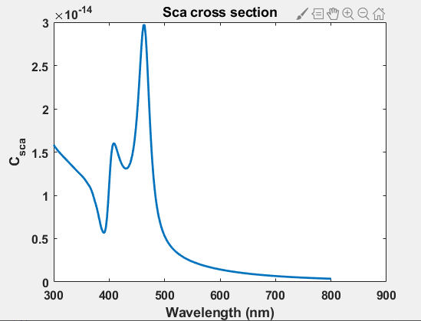
Coarse = 464, dari titik (0,0,0), sudut=30

Slide 7
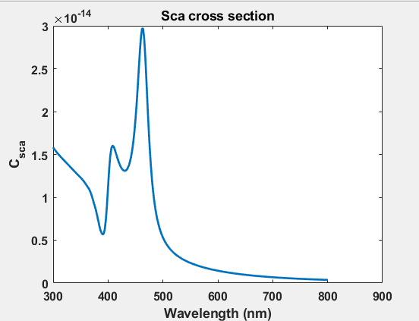
Coarse = 464, dari titik (0,0,0), sudut=45

Slide 8
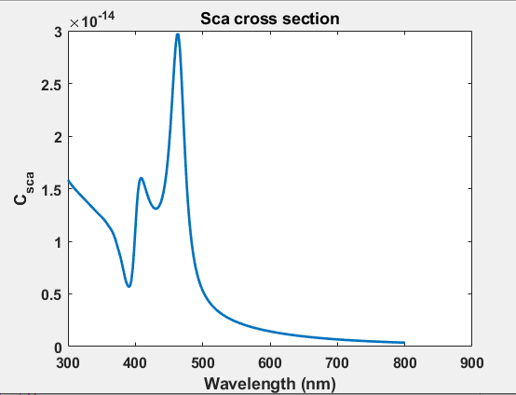
Coarse = 464, dari titik (0,0,0), sudut=60

Slide 9
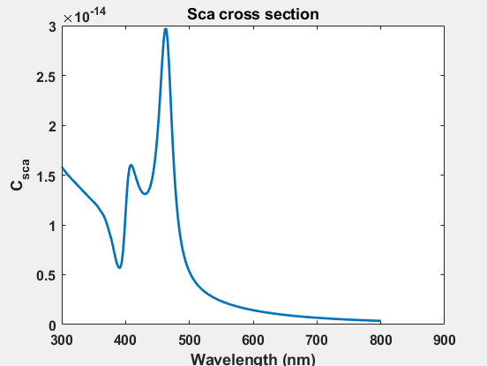
Coarse = 464, dari titik (0,0,0), sudut=75

Slide 10
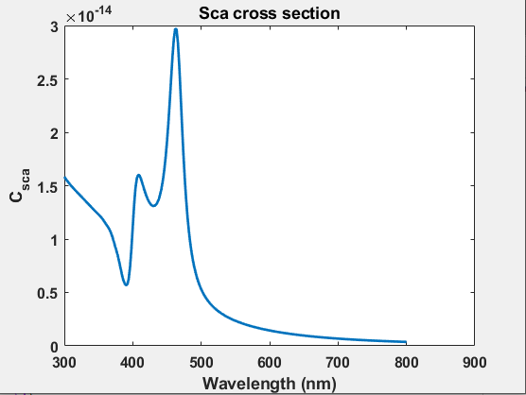
Coarse = 464, dari titik (0,0,0), sudut=90

Slide 11
Coarse = 464, dari titik (0,0,0), gabungan
kanan

Slide 12
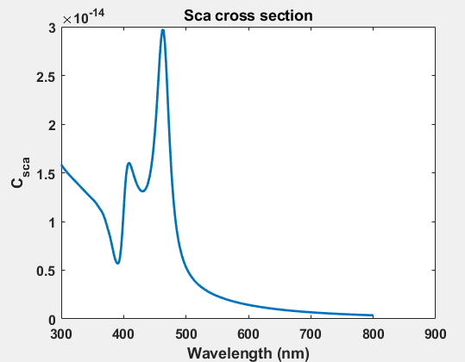
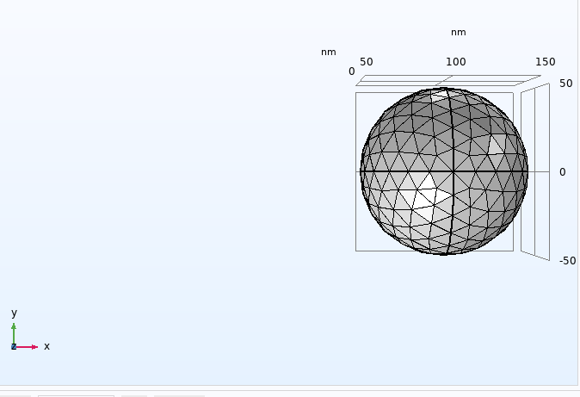
Coarse = 464, dari titik (100,0,0)

Slide 13
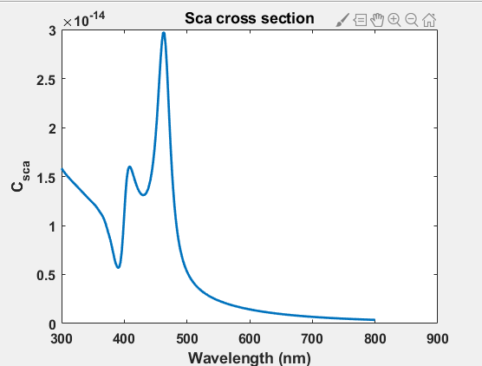
Coarse = 464, dari titik (100,0,0), sudut=15

Slide 14
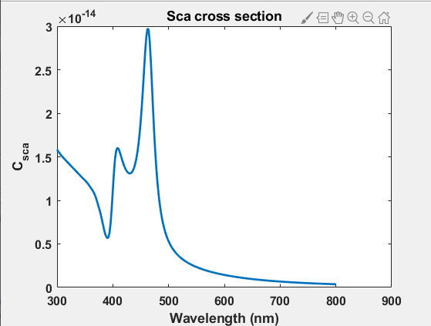
Coarse = 464, dari titik (100,0,0), sudut=30

Slide 15
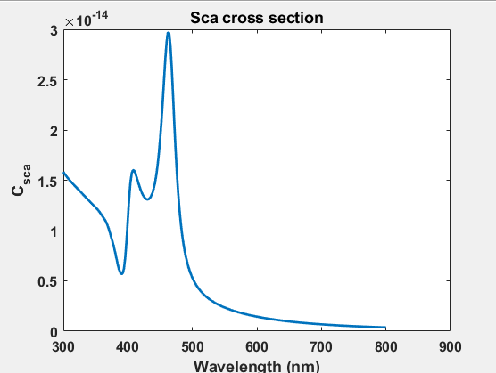
Coarse = 464, dari titik (100,0,0), sudut=45

Slide 16
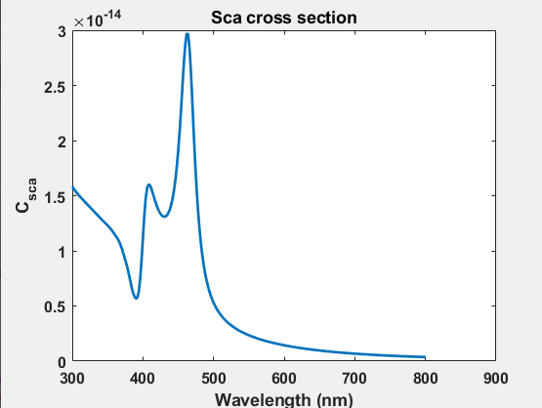
Coarse = 464, dari titik (100,0,0), sudut=60

Slide 17

Coarse = 464, dari titik (100,0,0), sudut=75

Slide 18

Coarse = 464, dari titik (100,0,0), sudut=90

Slide 19
Coarse = 464, dari titik (100,0,0), gabungan

Slide 20
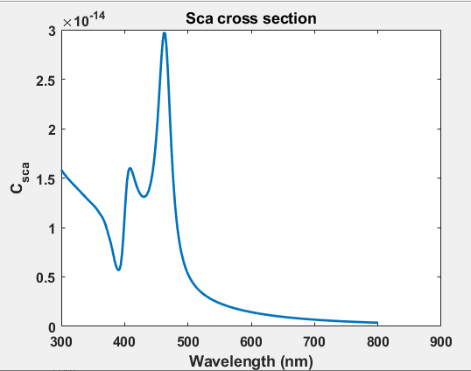
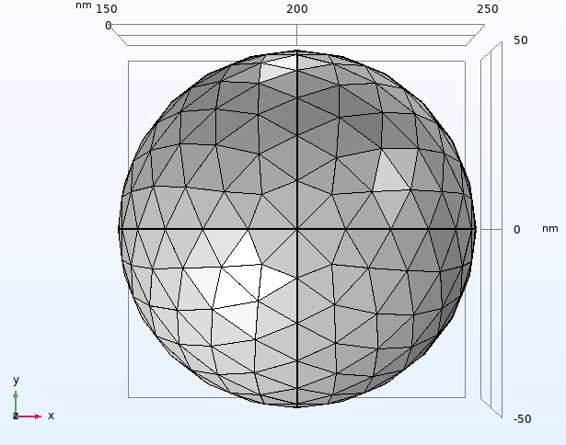
Coarse = 464, dari titik (200,0,0)

Slide 21
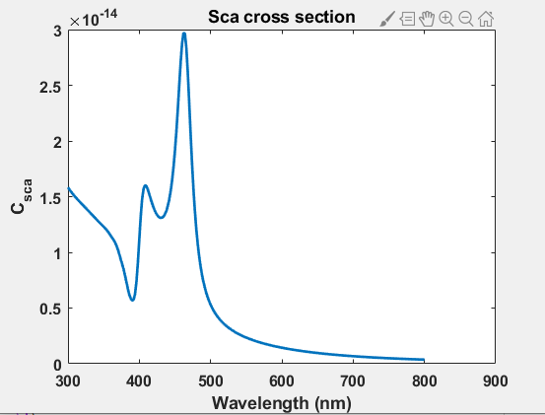
Coarse = 464, dari titik (200,0,0), sudut=15

Slide 22

Coarse = 464, dari titik (200,0,0), sudut=30

Slide 23
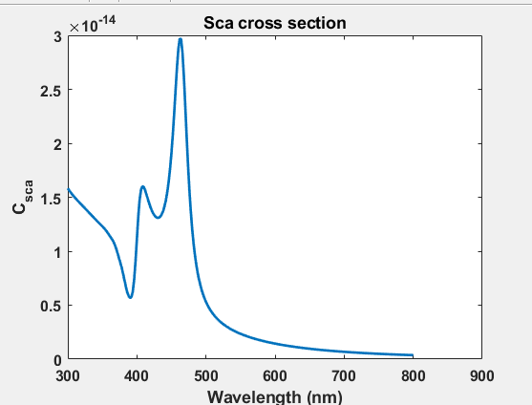
Coarse = 464, dari titik (200,0,0), sudut=45

Slide 24
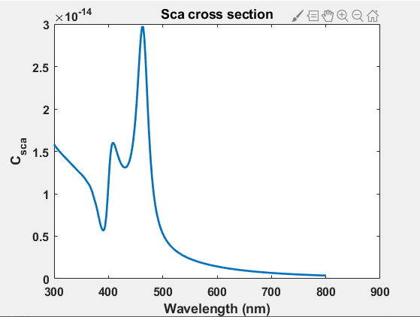
Coarse = 464, dari titik (200,0,0), sudut=60

Slide 25
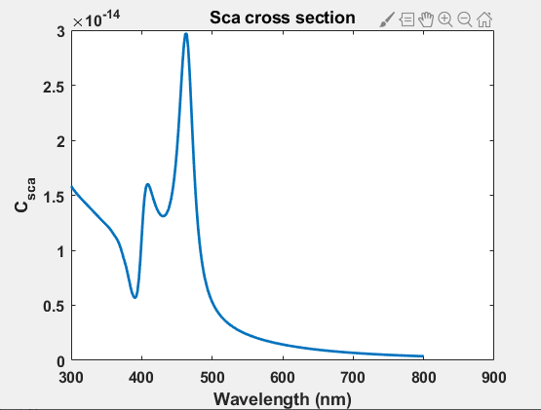
Coarse = 464, dari titik (200,0,0), sudut=75

Slide 26
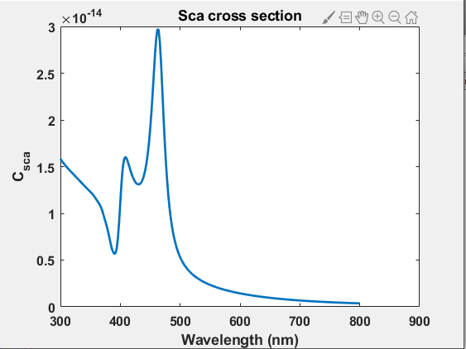
Coarse = 464, dari titik (200,0,0), sudut=90

Slide 27
Coarse = 464, dari titik (200,0,0), gabungan

Slide 28
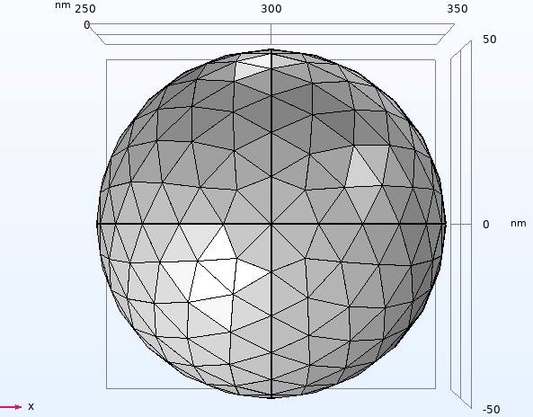
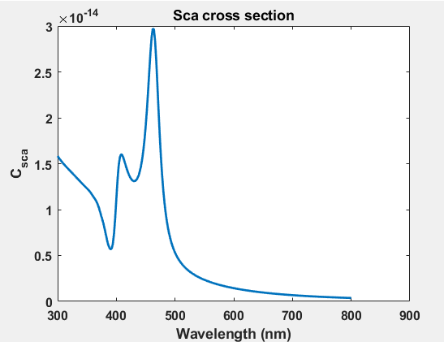
Coarse = 464, dari titik (300,0,0)

Slide 29
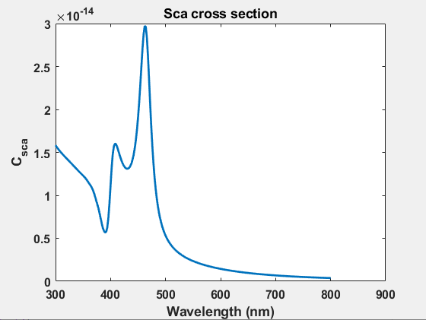
Coarse = 464, dari titik (300,0,0), sudut=15

Slide 30
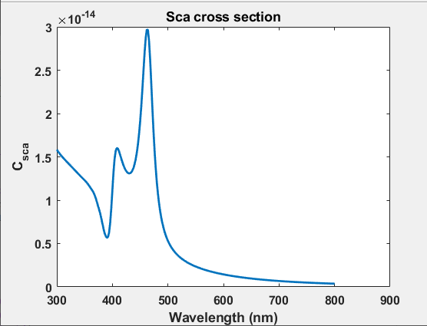
Coarse = 464, dari titik (300,0,0), sudut=30

Slide 31

Coarse = 464, dari titik (300,0,0), sudut=45

Slide 32
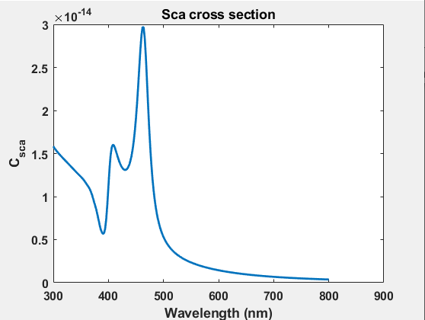
Coarse = 464, dari titik (300,0,0), sudut=60

Slide 33

Coarse = 464, dari titik (300,0,0), sudut=75

Slide 34

Coarse = 464, dari titik (300,0,0), sudut=90

Slide 35
Coarse = 464, dari titik (300,0,0), gabungan

Slide 36
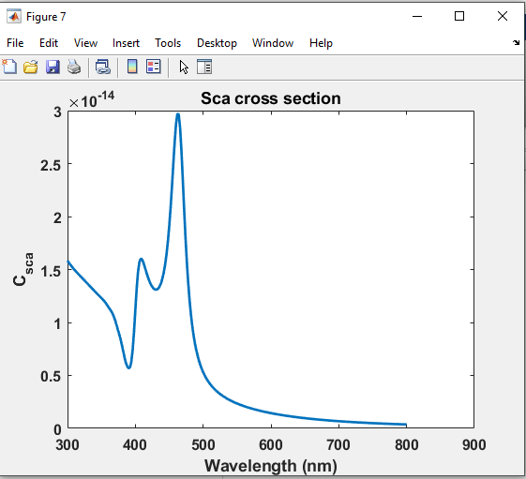
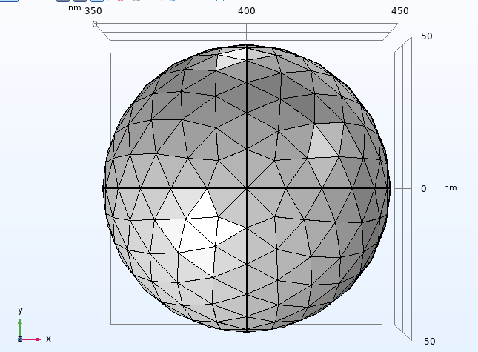
Coarse = 464, dari titik (400,0,0)

Slide 37

Coarse = 464, dari titik (400,0,0), sudut=15

Slide 38
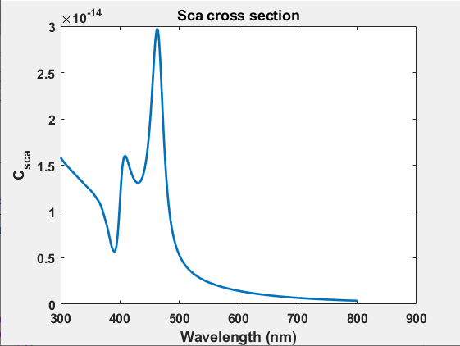
Coarse = 464, dari titik (400,0,0), sudut=30

Slide 39

Coarse = 464, dari titik (400,0,0), sudut=45

Slide 40

Coarse = 464, dari titik (400,0,0), sudut=60

Slide 41

Coarse = 464, dari titik (400,0,0), sudut=75

Slide 42

Coarse = 464, dari titik (400,0,0), sudut=90

Slide 43
Coarse = 464, dari titik (400,0,0), gabungan

Slide 45
Bidang “X” atau E(y), k(z)

Slide 46
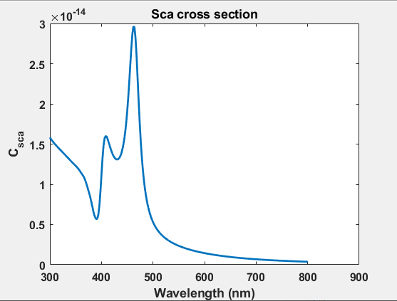
Coarse = 464, dari titik (0,0,0)

Slide 47

Coarse = 464, dari titik (0,0,0), sudut=15

Slide 48
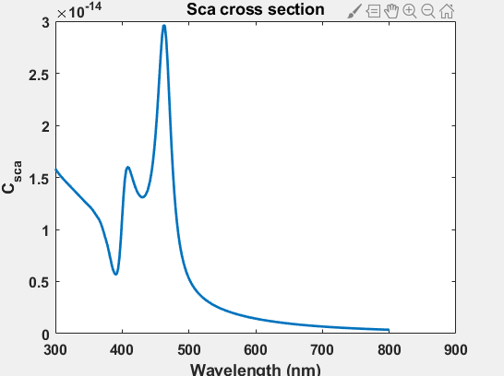
Coarse = 464, dari titik (0,0,0), sudut=30

Slide 49

Coarse = 464, dari titik (0,0,0), sudut=45

Slide 50
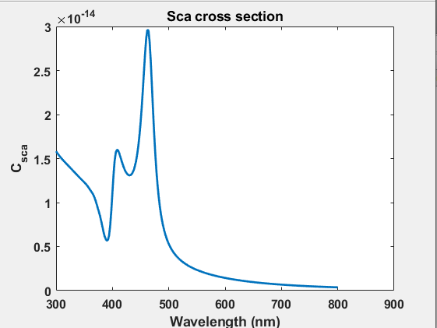
Coarse = 464, dari titik (0,0,0), sudut=60

Slide 51

Coarse = 464, dari titik (0,0,0), sudut=75

Slide 52

Coarse = 464, dari titik (0,0,0), sudut=90

Slide 53
Coarse = 464, dari titik (0,0,0), gabungan

Slide 54
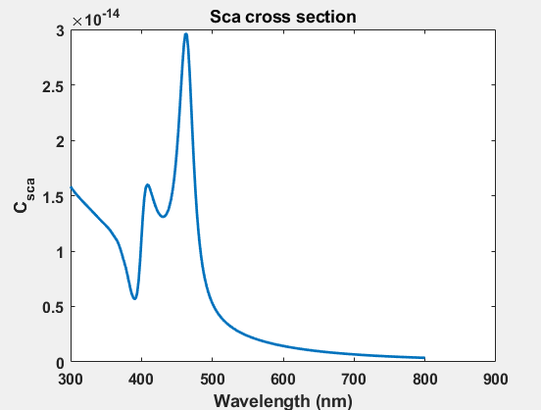
Coarse = 464, dari titik (100,0,0)

Slide 55

Coarse = 464, dari titik (100,0,0), sudut=15

Slide 56
Coarse = 464, dari titik (100,0,0), sudut=30

Slide 57
Coarse = 464, dari titik (100,0,0), sudut=45

Slide 58
Coarse = 464, dari titik (100,0,0), sudut=60

Slide 59
Coarse = 464, dari titik (100,0,0), sudut=75

Slide 60
Coarse = 464, dari titik (100,0,0), sudut=90

Slide 61
Coarse = 464, dari titik (100,0,0), gabungan

Slide 62

Coarse = 464, dari titik (200,0,0)

Slide 63
Coarse = 464, dari titik (200,0,0), sudut=15

Slide 64
Coarse = 464, dari titik (200,0,0), sudut=30

Slide 65
Coarse = 464, dari titik (200,0,0), sudut=45

Slide 66
Coarse = 464, dari titik (200,0,0), sudut=60

Slide 67
Coarse = 464, dari titik (200,0,0), sudut=75

Slide 68
Coarse = 464, dari titik (200,0,0), sudut=90

Slide 69
Coarse = 464, dari titik (200,0,0), gabungan

Slide 70
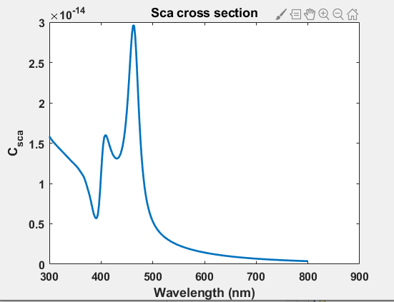
Coarse = 464, dari titik (300,0,0)

Slide 71
Coarse = 464, dari titik (300,0,0), sudut=15

Slide 72
Coarse = 464, dari titik (300,0,0), sudut=30

Slide 73
Coarse = 464, dari titik (300,0,0), sudut=45

Slide 74
Coarse = 464, dari titik (300,0,0), sudut=60

Slide 75
Coarse = 464, dari titik (300,0,0), sudut=75

Slide 76
Coarse = 464, dari titik (300,0,0), sudut=90

Slide 77
Coarse = 464, dari titik (300,0,0), gabungan

Slide 78
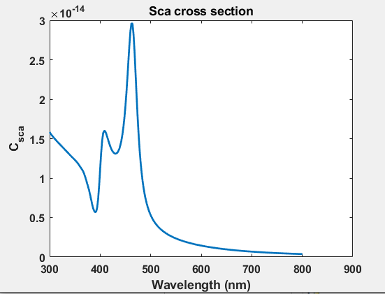
Coarse = 464, dari titik (400,0,0)

Slide 79
Coarse = 464, dari titik (400,0,0), sudut=15

Slide 80
Coarse = 464, dari titik (400,0,0), sudut=30

Slide 81
Coarse = 464, dari titik (400,0,0), sudut=45

Slide 82
Coarse = 464, dari titik (400,0,0), sudut=60

Slide 83
Coarse = 464, dari titik (400,0,0), sudut=75

Slide 84
Coarse = 464, dari titik (400,0,0), sudut=90

Slide 85
Coarse = 464, dari titik (400,0,0), gabungan

